Slide 1
SECURITATEA ONLINE
DIRECȚIA ÎNVĂȚĂMÂNT, TINERET ȘI SPORT
Ședința online cu directorii adjuncți
pe instruire și educație
15.04.2021

Slide 2
Noțiuni de bază - Ordinul MECC nr. 1069 din 06.10.2020
Siguranţa online a copiilor reprezintă rezultatul unui șir de măsuri întreprinse pentru a proteja bunăstarea copilului în mediul virtual de eventuale riscuri ce îi pot afecta integritatea fizică, emoțională sau sexuală.
Securitatea online - rezultatul unui şir de măsuri întreprinse pentru a asigura protecţia datelor, informaţiilor şi dispozitivelor unei persoane.
Violența online - utilizarea sistemelor informatice pentru a provoca, facilita sau ameninţa cu aplicarea violenței asupra persoanelor ce are ca rezultat sau poate provoca daune sau suferințe fizice, sexuale, psihologice sau economice şi poate include exploatarea circumstanțelor, caracteristicilor sau vulnerabilităţii acestora.
Abuz online asupra copiilor - orice formă de violenţă fizică, emoțională sau sexuală la care sunt expuşi copiii în mediul virtual sau care este facilitată de utilizarea tehnologiilor informaţionale şi de comunicație.

Slide 3
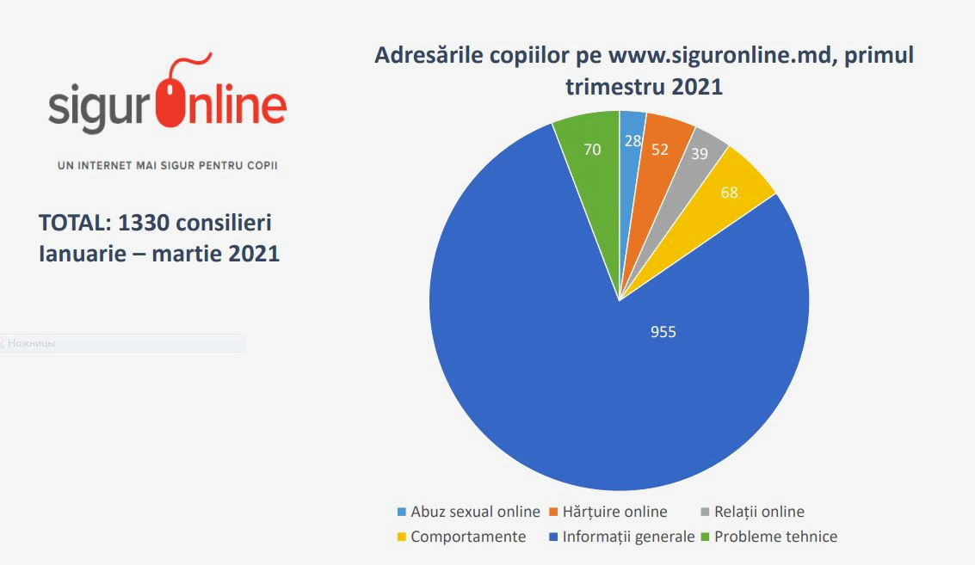
Cifre- Centrul internațional ”La Strada”

Slide 4
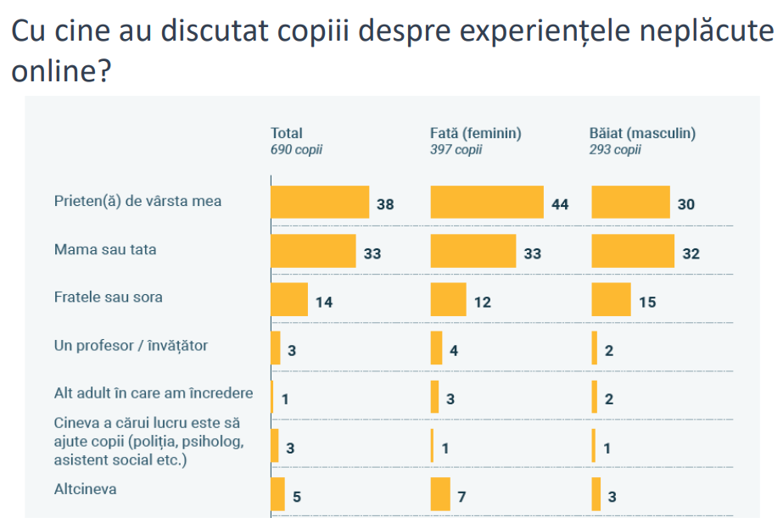

Slide 5
Acte normative - proces educațional online
Ordin nr. 1131 din 13.10.2020, Cu privire la aprobarea Reperelor metodologice privind organizarea procesului educațional în condițiile învățării mixte în contextul epidemiologic de COVID-19, pentru instituțiile de învățământ primar, gimnazial și liceal
Ordin nr. 1069 din 06.10.2020, Cu privire la aprobarea Reperelor metodologice privind securitatea și siguranța online a elevilor în procesul educațional la distanță pentru instituțiile de învățământ primar, gimnazial și liceal în anul de studii 2020-2021

Slide 6
Competențe necesare cadrelor didactice pentru implementarea învățării mixte
Standarde de competență profesională ale cadrelor didactice din învățământul general, aprobate prin Ordinul Ministrului Educației nr. 623 din 28.06.2016;
Standarde de competențe digitale pentru cadrele didactice din învățământul general, aprobate prin Ordinul Ministerului Educației nr. 862 din 07.2015.

Slide 7
Ordinul MECC nr. 1131 din 13.10.2020
Atribuții conform Modelului 6: la distanță, inclusiv online:
Directorul:
Emite ordinul de instruire la distanță inclusiv online în care invocă motivele și argumentele de forță majoră, care au condiționat trecerea la această formă de instruire.
Discută și selectează în Consiliul Profesoral platforma de comunicare online în format sincron și asincron.
Aprobă în Consiliul de Administrație orarul de instruire online și durata activităților didactice de tip sincron.
Desemnează responsabilul de instruirea personalului didactic cu privire la modalitatea de comunicare la distanță, inclusiv online. !!!
Directorul adjunct :
Elaborează orarul activităţilor didactice pentru de instruire la distanță inclusiv online, în conformitate cu recomandările MECC.
Organizează instruirea personalului didactic cu privire la modalitatea de comunicare la distanță, inclusiv online.
Elaborează modalitatea de monitorizare a calității procesului educațional în conformitate cu planul managerial de activitate a instituţiei în formatul instruirii online. !!!
Dirigintele:
Aduce la cunoștința elevilor și a părinților / reprezentanților legali ai acestora orarul de instruire online aprobat de Consiliul de Administrație și durata activităților didactice de tip sincron.
Elaborează lista cu mail-urile/nr. de telefoane a elevilor și o transmite cadrelor didactice ce predau la clasă.
Respectă Politica de protecție a datelor cu caracter personal aprobată la nivel de instituție.

Slide 8
Ordinul MECC nr. 1131 din 13.10.2020
Atribuții conform Modelului 6: la distanță, inclusiv online:
Cadrul didactic :
Proiectează şi desfăşoară activităţi didactice în conformitate cu orarul de instruire on-line aprobat de Consiliul de Administrație și durata activităților didactice de tip sincron.
Participă la instruirea personalului didactic cu privire la modalitatea de comunicare la distanță, inclusiv online.
Deschide clase virtuale/grupuri de comunicare la distanță și transmite elevilor codurile de acces.
Aplică în practica didactică abilitățile de comunicare la distanță pe platformele acceptate de Consiliul de administrație a instituției.
Elaborează, adaptează, selectează resurse educaționale deschise, sesiuni de învățare pe platforme educaționale, aplicații, precum și
alte categorii de resurse care pot fi utilizate.
Elaborează instrumente de evaluare aplicabile prin intermediul tehnologiei și al internetului, pentru înregistrarea progresului elevilor.
Verifică sistematic realizarea sarcinilor de lucru de către elevi și oferă feedback cu accent pe rezultat, nu pe consecințe.
Respectă Politica de protecție a datelor cu caracter personal aprobată la nivel de instituție.

Slide 9
Ordinul MECC nr. 1131 din 13.10.2020
Atribuții conform Modelului 6: la distanță, inclusiv online:
Elevul
Participă la activitățile stabilite de cadrele didactice și de către conducerea unității de învățământ, conform orarului comunicat de către diriginți/profesorii pentru disciplinele de studiu la clasă.
Rezolvă și transmite sarcinile de lucru în termenele și condițiile stabilite de către cadrele didactice, în vederea valorificării activității desfășurate prin intermediul tehnologiei și internetului.
Demonstrează o conduită adecvată statutului de elev, dezvoltând comportamente și atitudini prin care să se asigure un climat propice mediului de învățare. !!!
Nu comunică altor persoane datele de conectare la platforma destinată învățământului prin intermediul tehnologiei și al internetului. !!!
Nu înregistrează activitatea desfășurată în mediul online, în conformitate cu legislația privind protecția datelor cu caracter personal.
Are obligația de a participa la activitățile desfășurate prin intermediul tehnologiei și al internetului; în caz contrar, elevul este considerat absent și se consemnează absența în catalog, cu excepția situațiilor justificate. !!!
Părinții/ părintele/ reprezentantul legal al copilului
Asigură prezența elevului la orele predate la distanță / online. !!!
Ghidează implicarea elevului în activitățile educaționale livrate la distanță / online.
Solicităm organizarea ședințelor cu părinții în cadrul cărora vor fi discutate / explicate atribuțiile părinților și elevilor în cadrul procesului de instruire conform celor 7 Modele - Ordinul MECC nr. 1131 din 2020 și Regulamentului Tip.

Slide 10
Ordinul MECC nr. 1131 din 13.10.2020
Atenție la :
Anexa nr. 1 - Neticheta: Normele de bază ale netichetei sunt cele aplicate zi de zi pe internet şi se stabilesc pentru a avea o comunicare eficienta unii cu ceilalţi.
Anexa nr. 2 - Ghid : Cum programăm lecții pentru un semestru, utilizând Google Meet?

Slide 11
Ordinul MECC nr. 1069 din 06.10.2020
Cadrele didactice vor forma elevilor claselor I-XII atitudini şi deprinderi de comportament responsabil online în cadrul următoarelor discipline:
Educația tehnologică, aria curriculară Tehnologii, Modulul Educația digitală, conform Curriculumului;
Dezvoltare personală, aria curriculară Consiliere și dezvoltare personală, modulul Securitatea personală, conform Curriculumului;
Disciplina opţională Educația pentru Media, Modulul Multimedia și noile medii în viața copilului, Consumatorul avizat și noile media şi Mediul virtual și efectele acestuia, conform Curriculumului.
Dirigintele va realiza următoarele activităţi:
a. În cazul în care nu predă disciplina Dezvoltare personală, realizează cel puțin o dată pe lună o activitate despre siguranța online cu elevii conform planul de activitate anual al instituţiei de învățământ, în acord cu particularitățile educaționale ale clasei, cu specificul vârstei şi cu interesele/solicitările elevilor, în colaborare cu alte instituţii şi organizaţii.

Slide 12
Ordinul MECC nr. 1069 din 06.10.2020
Dirigintele va realiza următoarele activităţi:
b. La şedinţele cu părinții, în funcție de specificul de vârstă al copiilor, discută despre:
comportamentele copiilor în mediul online în funcție de vârstă și posibilele riscuri asociate acestora;
importanța comunicării prietenoase a părinților cu copiii despre interese în mediul online, conținuturi publicate sau/şi distribuite, prieteniile în mediul online;
observarea comportamentului copilului şi a posibilelor semne că acesta ar putea trece printr-o situație neplăcută în mediul online/abuz în mediul online; !!!
resurse şi informații despre siguranţa online, precum şi instrumente pentru a cere consiliere şi ajutor în cazul existenței unei situații sau situații suspecte de abuz a copilului în mediul online.
c. În contextul procesului educațional la distanţă, monitorizează comportamentul elevilor în timpul activităților școlare și extrașcolare în mediul virtual;
d. Observă sistematic bunăstarea copilului online, evaluează, planifică şi realizează intervenţia primară;

Slide 13
Ordinul MECC nr. 1069 din 06.10.2020
1.6. Cadrele didactice care desfăşoară activități didactice la distanţă, inclusiv online, prin intermediul unei sau mai multor platforme web, trebuie să întreprindă următoarele acţiuni în vederea prevenirii diferitor tipuri de riscuri online pentru bunăstarea copilului:
a. Să organizeze o dată pe lună discuții cu elevii despre siguranţa lor online și să analizeze studii de caz cu referire la situaţii de abuz în mediul online care pot avea loc atât în activități online personale, cât şi în activităţi legate de procesul educațional, cum ar fi:
hărţuire online din partea semenilor cunoscuți sau alte persoane necunoscute;
expunere la conţinuturi cu caracter sexual sau/şi violent din partea semenilor cunoscuți sau alte persoane necunoscute;
șantaj și manipulare din partea persoanelor cunoscute sau necunoscute;
impunerea copilului la diferite tipuri de acţiuni cu caracter sexual în mediul online.

Slide 14
Ordinul MECC nr. 1069 din 06.10.2020
3.5. În condițiile procesului educaţional la distanţă, dirigintele examinează toate cazurile suspecte de violenţă faţă de copil în mediul virtual şi, în funcţie de situaţia identificată, va aplica următoarele strategii de intervenție, conform scenariilor descrise mai jos:
Cadrul didactic observă sau este informat de către elevi despre conectarea unor persoane străine, neidentificate pe platforma web De exemplu:
O persoană necunoscută de către elev s a conectat la activitatea didactică pe platformă;
În chat-ul platformei apar comentarii de la un utilizator neidentificat;
Elevul a primit un link de acces pentru activitatea didactică de la un utilizator pe care nu îl poate recunoaște;
Un utilizator necunoscut solicită accesul la lecţia desfăşurată de către profesor pe platformă;
Sarcinile didactice încărcate pe platforma web sunt şterse sau blocate; în clasa virtuală sunt identificate fişiere care nu par să aparțină elevilor etc.
Cadrul didactic:
- va verifica sau va apela la ajutorul unui specialist din instituția de învățământ pentru a verifica dacă contul de pe care este organizată activitatea didactică pe platformă are setate toate măsurile de securitate pentru a înlătura problema;
- va apela inclusiv la ajutorul altor specialişti: psiholog şcolar, administrație, poliţist, servicii de consiliere și raportare a cazurilor de abuz a copilului, în cazul în care se identifică o situaţie neplăcută în care elevul deja a fost implicat.

Slide 15
Ordinul MECC nr. 1069 din 06.10.2020
3.5. În condițiile procesului educaţional la distanţă, dirigintele examinează toate cazurile suspecte de violenţă faţă de copil în mediul virtual şi, în funcţie de situaţia identificată, va aplica următoarele strategii de intervenție, conform scenariilor descrise mai jos:
b. Cadrul didactic este martor, împreună cu întreaga clasă de elevi, la o situație de abuz a unui elev sau mai mulți elevi în timpul activităţii didactice pe o platformă web:
1. Va ruga elevii, utilizând un chat comun sau direct, să se deconecteze de la lecţie şi să nu să se conecteze la acelaşi link.
2. Cadrul didactic poate încerca să identifice numele de utilizator al persoanei care s-a conectat şi a întreprins acțiuni abuzive la adresa elevilor sau/şi a cadrului didactic, poate face captură de ecran în cazul în care au fost făcute partajări de ecran cu conţinuturi dăunătoare pentru elevi.
3. Urmare a incidentului, psihologul şcolar va pregăti un plan de lucru cu clasa de elevi/elevul în care a avut loc situația.
4. Instituția de învăţământ va colabora cu organele competente sau/şi cu servicii de consiliere și raportare pentru a preveni alte posibile situaţii de abuz online în timpul lecțiilor la distanţă, inclusiv online, sau în afara acestora.

Slide 16
Ordinul MECC nr. 1069 din 06.10.2020
3.5. În condițiile procesului educaţional la distanţă, dirigintele examinează toate cazurile suspecte de violenţă faţă de copil în mediul virtual şi, în funcţie de situaţia identificată, va aplica următoarele strategii de intervenție, conform scenariilor descrise mai jos:
C. Cadrul didactic află despre un caz suspect de violență online asupra copilului care nu are legătură cu procesul educational la distantă; Caz mai putin grav de violentă online
- Distribuirea unor fotografii redactate ale copilului, meme-uri pentru a arăta urât;
- Publicarea unor comentarii neplăcute la postările copilului pe rețele sociale din partea colegilor sau semenilor;
Primirea unui mesaj neplăcut de la cineva etc.
Cadrul didactic va întreprinde următoarele acțiuni:
1. Va discuta cu elevul ce a trecut prin această experiență de violenţă;
2. Va recomanda/va ajuta copilul să raporteze comentariul, fotografia, conținutul neplăcut pe platforma web pe care a fost publicat și să blocheze utilizatorul/ utilizatorii care manifestă comportamente răutăcioase, dacă sunt persoane necunoscute;
3. Va anunța administrația instituţiei de învăţământ despre situație/ persoană responsabilă desemnată de instituție;
4. Va avea discuții constructive cu alți elevi implicaţi în situație;
5. Va informa părinții copilului supus situației de violenţă despre acțiunile comise față de el, consecinţele acestora, măsurile întreprinse de angajații instituției de învăţământ și va încuraja părintele să nu pedepsească copilul şi să nu-l blameze, dar dimpotrivă să-l ajute
să depăşească această situație;
6. Va observa și monitoriza, în continuare, comportamentul și starea emoțională a copilului/copiilor;
7. În cazul în care iniţiatorul violenței este un copil din aceeaşi clasă, va discuta și cu acel elev şi cu părinții acestuia, conform procedurilor aplicabile în cazurile de violență în instituția de învăţământ;
La necesitate, va invita un psiholog în lucrul cu elevii/copiii implicaţi în situaţie.

Slide 17
Ordinul MECC nr. 1069 din 06.10.2020
3.5. În condițiile procesului educaţional la distanţă, dirigintele examinează toate cazurile suspecte de violenţă faţă de copil în mediul virtual şi, în funcţie de situaţia identificată, va aplica următoarele strategii de intervenție, conform scenariilor descrise mai jos:
C. Cadrul didactic află despre un caz suspect de violență online asupra copilului care nu are legătură cu procesul educational la distantă;
Caz de gravitate medie de violentă online :
În internet, pe rețele de socializare au fost distribuite minciuni, bârfe, lucruri denigratoare despre copil;
Copilul primește mesaje jignitoare de la persoane cunoscute sau necunoscute, sau conturi false;
Publicarea fără acordul copilului a unor fotografii ce îl reprezintă în ipostaze intime (De ex. în lenjerie intimă ori în costum de baie);
Au fost create conturi false cu datele persoanele ale copilului;
Cadrul didactic va întreprinde următoarele acțiuni:
1. Va discuta cu elevul care a trecut prin această experiență de violenţă;
2. Va sesiza administraţia instituției de învățământ şi coordonatorul acţiunilor de prevenire, identificare, raportare, referire şi asistență în cazurile de violenţă faţă de copii;
3. Va recomanda copilului să raporteze conținuturile publicate sau distribuite pe platforma web;
4. Dacă situația are legătură cu un caz de bullying sau violență în instituția de învățământ, va aborda toţi actorii implicaţi conform procedurilor aplicabile în cazurile de violenţă în instituția de învățământ;
5. Va informa părinții copilului supus situației de violenţă despre acţiunile comise față de el, consecinţele acestora, măsurile întreprinse de angajații instituției de învățământ și va încuraja părintele să nu pedepsească copilul şi să nu-l blameze, dar, dimpotrivă, să-l ajute să depăşească această situație;
6. La necesitate, va implica un psiholog în lucrul cu elevii/copiii implicaţi în situaţie. În caz de necesitate, va referi la servicii copilul şi părinţii acestuia.

Slide 18
Ordinul MECC nr. 1069 din 06.10.2020
3.5. În condițiile procesului educaţional la distanţă, dirigintele examinează toate cazurile suspecte de violenţă faţă de copil în mediul virtual şi, în funcţie de situaţia identificată, va aplica următoarele strategii de intervenție, conform scenariilor descrise mai jos:
C. Cadrul didactic află despre un caz suspect de violență online asupra copilului care nu are legătură cu procesul educational la distantă;
Caz grav de violență online : A fost ameninţat pe internet, pe rețele de socializare, de către persoane pe care le cunoaşte ori de către persoane necunoscute; În internet, pe rețele de socializare, s-au făcut glume la adresa copilului, cu tentă sexuală ori a primit unele comentarii, propuneri sau conținuturi (video sau fotografii) cu caracter sexual; Publicarea în mediul online a unor fotografii sau video ce reprezintă copilul în ipostaze sexuale (fără lenjerie intimă, simulând sau implicat în acţiuni cu caracter sexual etc.); Ameninţarea sau şantajul copilului (sextortion) cu distribuirea unor informații compromițătoare despre acesta, în schimbul unor acţiuni cu caracter sexual etc.
Cadrul didactic va întreprinde următoarele acțiuni:
1. Va discuta cu elevul ce a trecut prin această experiență de violenţă;
2. Va anunța imediat administraţia instituției și coordonatorul acţiunilor de prevenire, identificare, raportare, referire şi asistență în cazurile de violenţă faţă de copii;
3. Psihologul şcolar va pregăti un plan de lucru cu elevul/clasa de elevi în care a avut loc situația.
4. Va informa părinții copilului supus situației de violenţă despre acţiunile comise față de el, consecinţele acestora, măsurile întreprinse de angajații instituţiei de învăţământ şi va încuraja părintele să nu pedepsească copilul şi să nu-l blameze, dar dimpotrivă să-l ajute să depăşească această situație;
5. Va informa elevii și părinții despre posibilităţile de accesare a Serviciilor de asistenţă psihologică şi de sănătate, de dezvoltare personală şi socială etc.;
6. Instituția de învăţământ va colabora cu organele competente sau/şi cu servicii de consiliere și raportare pentru a preveni alte posibile situaţii de abuz online în timpul lecțiilor la distanţă sau în afara acestora.

Slide 19
Ordinul MECC nr. 1069 din 06.10.2020
În cazul producerii unui incident:
administraţia instituției de învățământ va informa organul local de specialitate în domeniul învăţământului despre acţiunile întreprinse imediat/cine a fost informat;
Urmare a incidentului instituția de învățământ:
va realiza o anchetă internă;
va realiza discuții cu copii/părinții cu dirigintele şi psihologul instituţiei/specialistul SAP;
va informa OLSDI despre măsurile întreprinse; va asigura informarea copiilor despre asistenţa oferită de serviciul telefonul copilului 116111 (afişarea telefonului copilului în instituție), siguronline.md și 12plus.md;
va asigura întocmirea şi transmiterea autorității tutelare locale a fişei de sesizare a cazului de abuz, neglijare, exploatare sau trafic al copilului şi a copiei fişei coordonatorului ANET, în cazul în care fişa în termen de 24 ore nu a fost transmisă autorității tutelare locale cu mențiunea cauzei netransmiterii.
ATENȚIE! Necomunicarea cazurilor de abuz în mediul online asupra elevilor facilitează victimizarea copiilor de către abuzator. În spatele unui copil victimă întotdeauna sunt și alți copii abuzați.

Slide 20
Ordinul MECC nr. 1069 din 06.10.2020
4.5. Coordonatorul ANET:
va colecta informația despre incidentele produse în mediul online:
  în cadrul orelor realizate în regim online;
  în afara orelor, dar care ţin de incidente conexe siguranței copilului în mediul online;
va întocmi /transmite fişa de sesizare a cazului suspect de violenţă, neglijare, exploatare şi trafic al copilului întocmită de instituția de învățământ autorității tutelare locale/ teritoriale pentru înregistrare şi întreprindere, după caz a acțiunilor ce se impun în vederea asistenței copilului, cu informarea obligatorie a DÎTS;
va informa DÎTS despre incident şi acţiunile imediate întreprinse în termen de 1 zi lucrătoare.

Slide 21
Ordinul MECC nr. 1069 din 06.10.2020
ATENȚIE:
Capitolul V: Aspecte tehnice de combatere a abuzului și blocarea încercărilor de deturnare a lecțiilor online:
5.1. ZOOM
5.2. Google Meet
Surse suplimentare SECURITATE ONLINE:
https://mecc.gov.md/ro/content/siguranta-copiilor-internet
https://drive.google.com/file/d/18uzHUUZrLUp0qdShIyY-1NWRZU9Q2f0d/view?usp=sharing
https://drive.google.com/file/d/1dqNQgVDScL3SA7Yd3n-b6LdXFF7tvG-U/view?usp=sharing

